Slide 1
深度学习 ——与课上相似的、 使用Faster-R CNN的汽车外观识别
主要内容相关：深度学习&计算机视觉库
汇报人：孙嘉炜
机械工程与力学学院

Slide 2
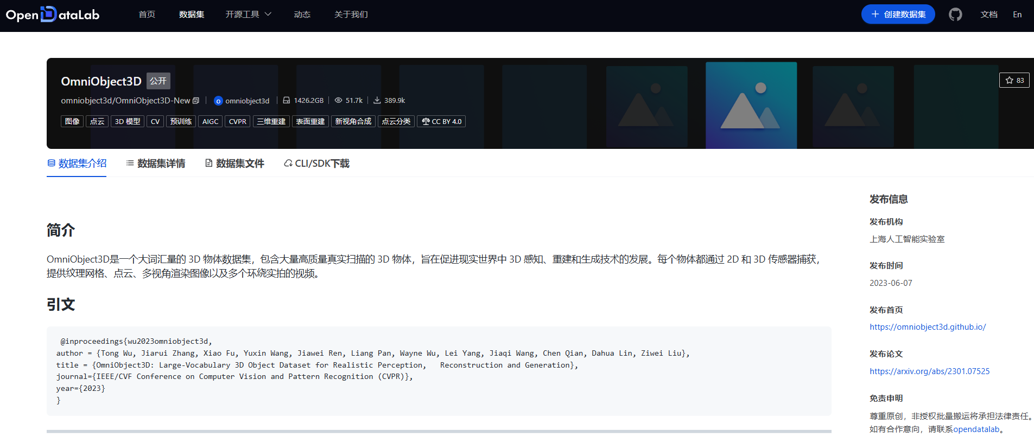
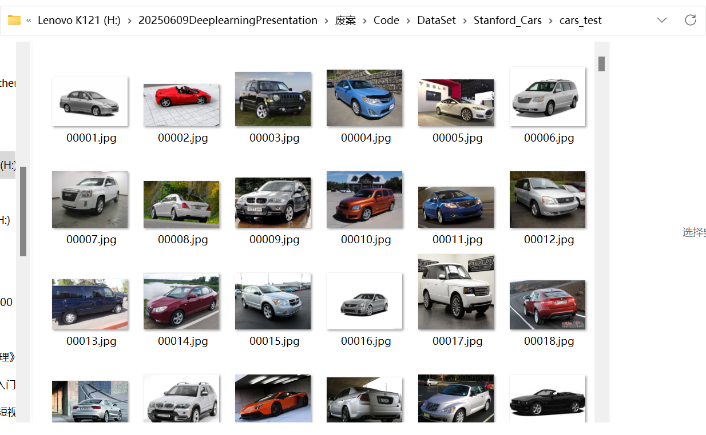
数据集准备：
来自OpenDataLab的公开数据集
OmniObject3D
数据集-OpenDataLab

Slide 3
但是呢，因为某些意外。。。
看完群里的提问，感觉我做的。。。
好像有点太低端了，而且和上课样例有点雷同了
于是。。。

Slide 4
深度学习 解决计算流体力学基础问题
主要内容相关：计算流体力学，物理信息系统（PINN），深度学习解差分方程
汇报人：孙嘉炜
机械工程与力学学院

Slide 5
目录
问题介绍
1
使用库基础介绍
2
具体解决
3
特殊优化（？）
4

Slide 6
问题介绍
基础问题——
无粘Burgers方程

Slide 7
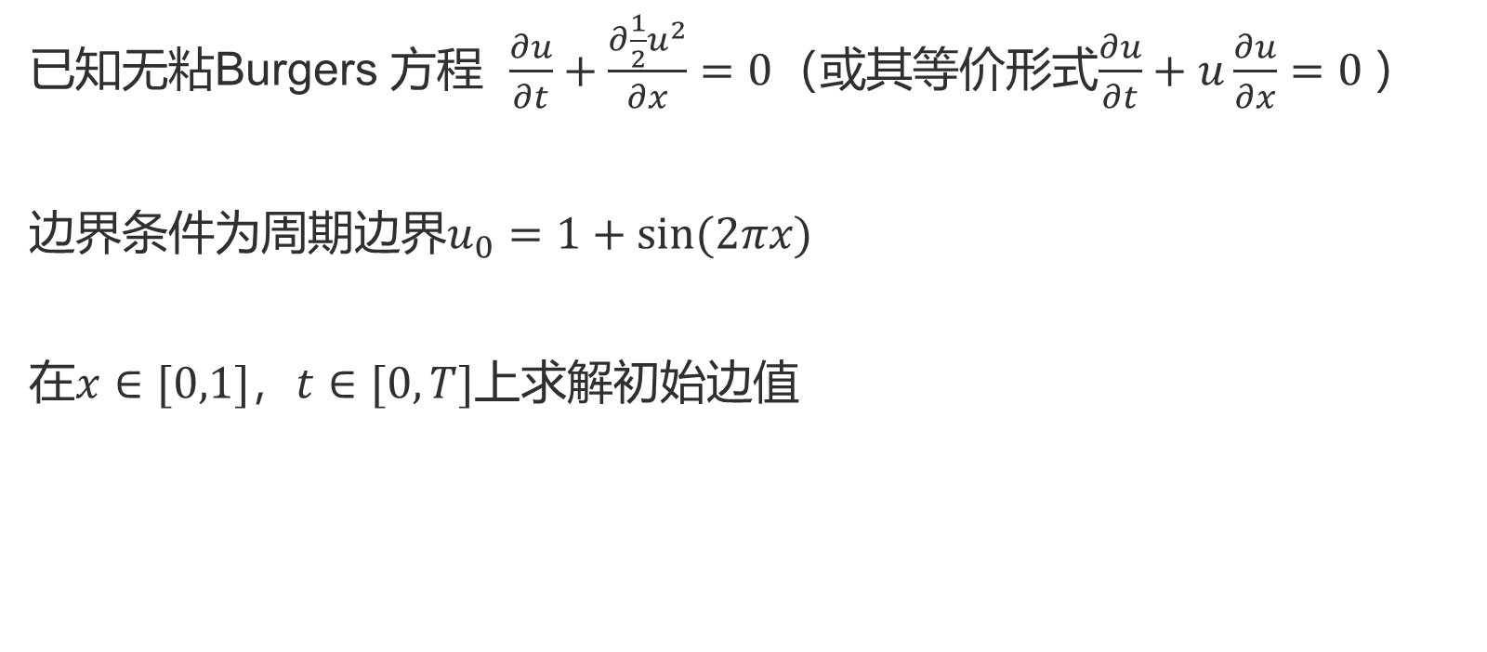
问题详情
已知无粘Burgers 方程 $\frac{∂u}{∂t}+\frac{∂\frac{1}{2}u^{2}}{∂x}=0$（或其等价形式$\frac{∂u}{∂t}+u\frac{∂u}{∂x}=0$）
边界条件为周期边界$u_{0}=1+sin⁡(2πx)$
在$x∈[0,1]$，$t∈[0,T]$上求解初始边值

Slide 8
使用库基础介绍
JAX & Haiku & optax

Slide 9
使用到的几个库（后面一些“优化”用的也在这里见个面）
Pytorch
最基本的深度学习库
初始选择
plt
JAX
高性能数值计算库
支持可组合的自动微分
以及XLA编译加速
optax
Haiku（dm-haiku）
面向JAX的优化库
基于JAX的轻量级神经网络库

Slide 10
详细解决方案——基础版

Slide 11
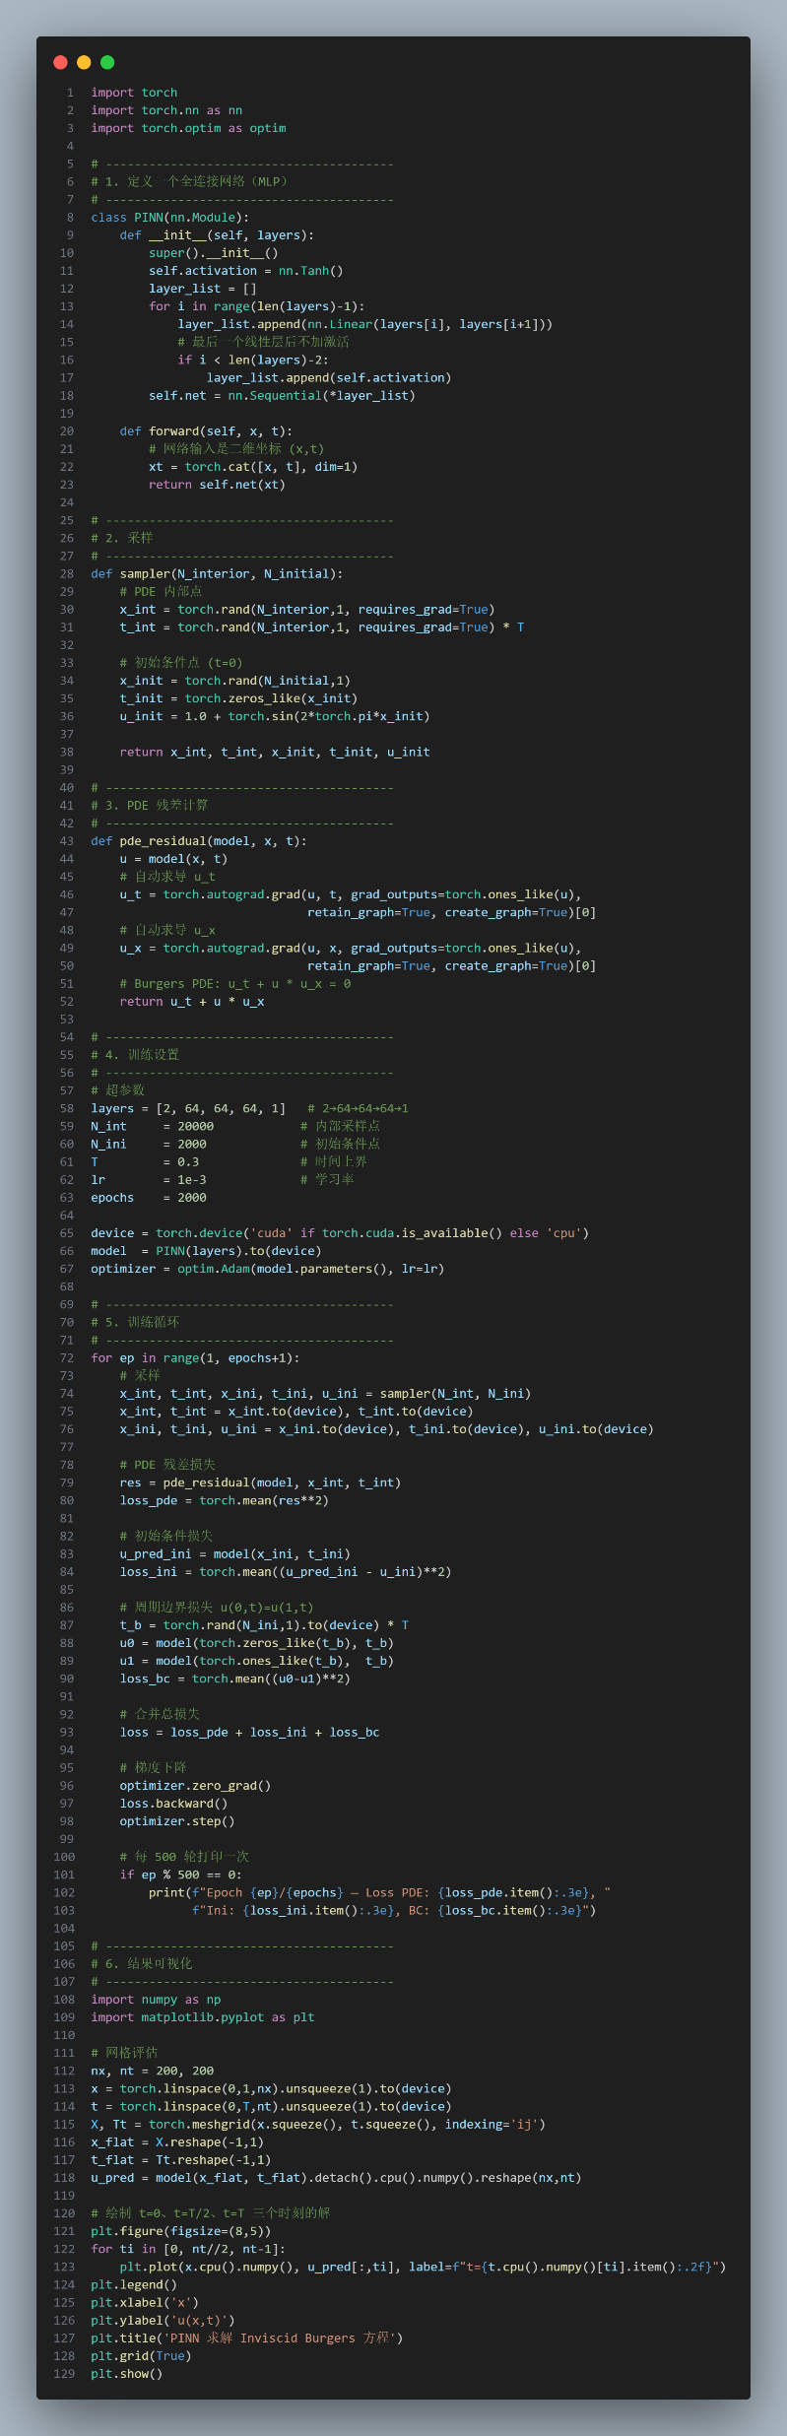
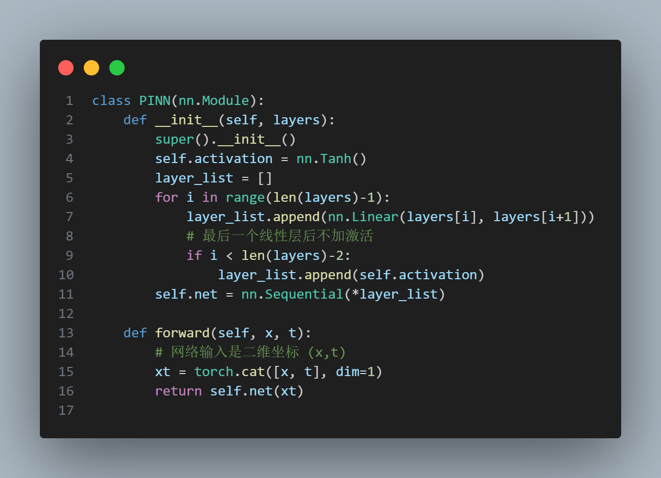
核心部分——主体+向前传递函数

Slide 12
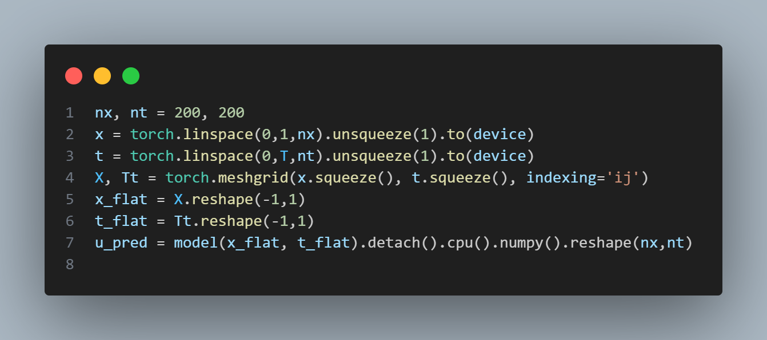
网格生成——批量推理——重塑结果

Slide 13
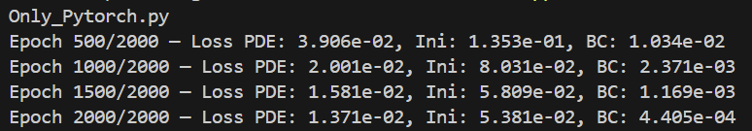
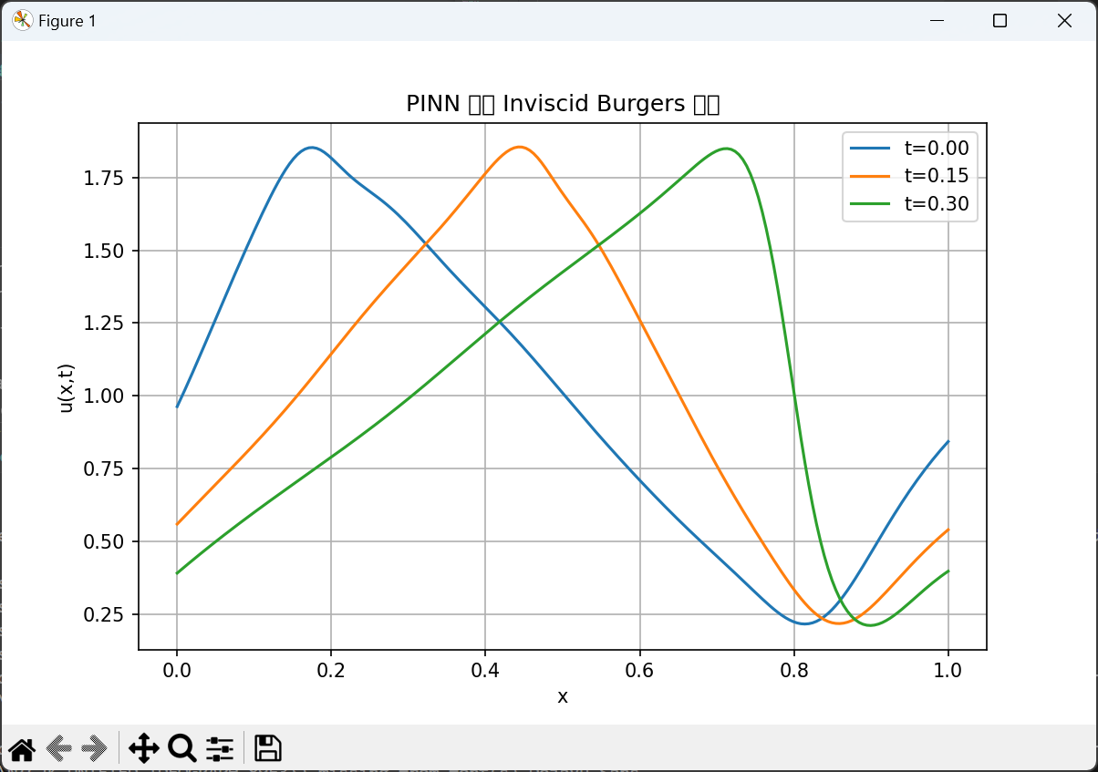
运行结果

Slide 14
稍微拓展一点点的库

Slide 15
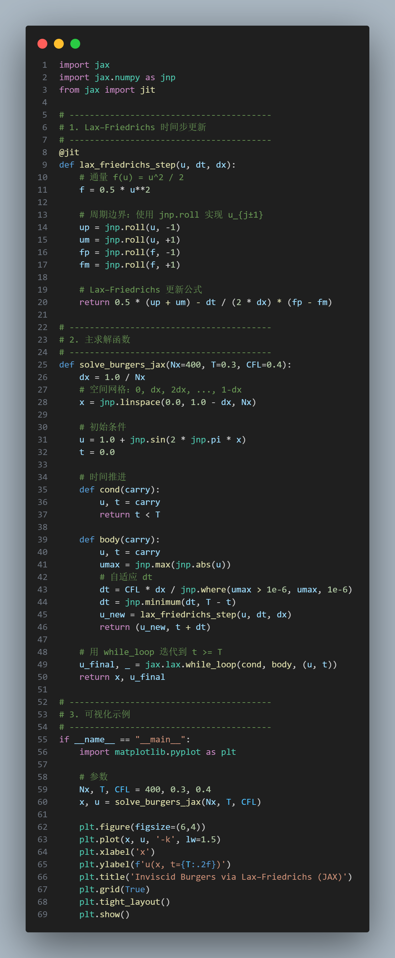
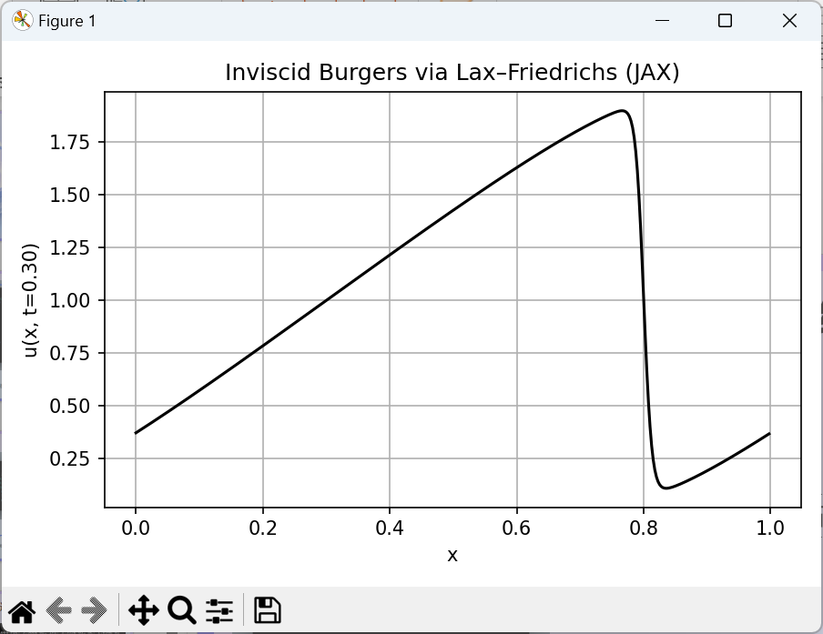
第二个方案：纯JAX
这个代码是纯使用JAX的“显式差分求解器”，很高效，但是没有神经网络，和课程关系有点远，所以接下来会回到深度学习上来。

Slide 16
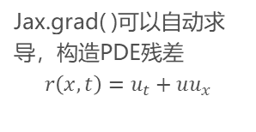
用深度学习&PINN的方式解决的流程：
构造PDE残差
定义优化器
01
03
05
Jax.grad( )可以自动求导，构造PDE残差
$$r\left(x,t\right)=u_{t}+uu_{x}$$
定义优化器以最小化残差&边界&初值的总损失
本处以Optax为例
定义MLP
添加边界
训练&推理
02
04
定义MLP 使得
输入（x,t）
输出（x,t）
本处以Haiku为例
再初始和边界点上加上初值和周期边界条件的监督
训练循环结束后用来推理

Slide 17
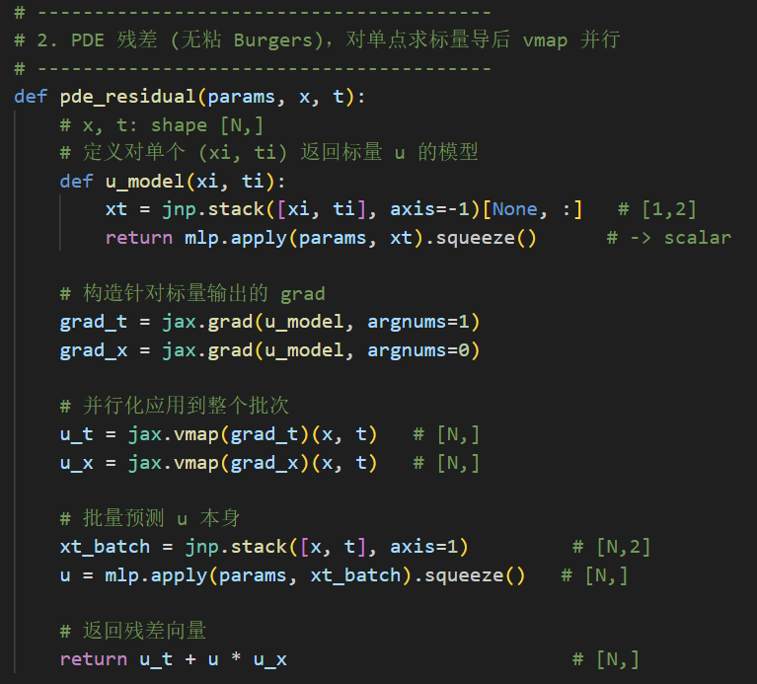
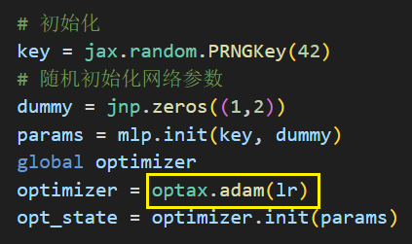
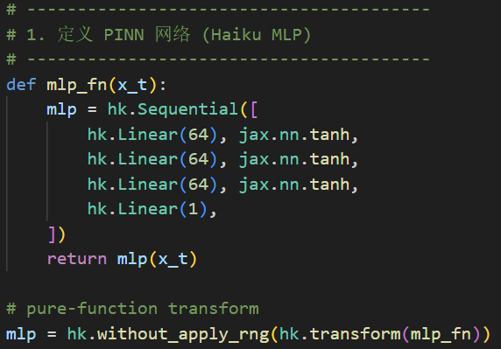
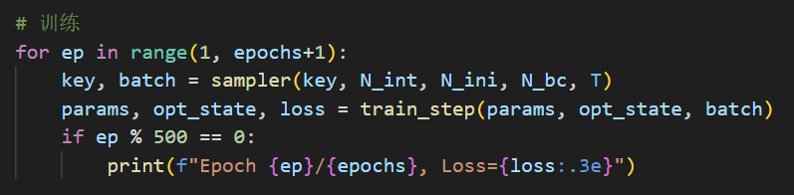
用深度学习&PINN的方式解决的流程：
构造PDE残差
定义优化器（adam）
01
03
05
Jax.grad( )可以自动求导，构造PDE残差
$$r\left(x,t\right)=u_{t}+uu_{x}$$
定义优化器以最小化残差&边界&初值的总损失
本处以Optax为例
定义MLP
添加边界
训练&推理
02
04
定义MLP 使得
输入（x,t）
输出（x,t）
本处以Haiku为例
再初始和边界点上加上初值和周期边界条件的监督（在loss中）
训练循环结束后用来推理

Slide 18
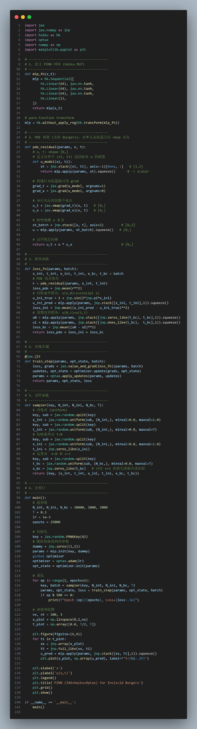
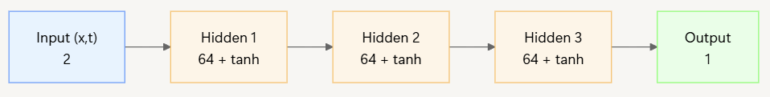
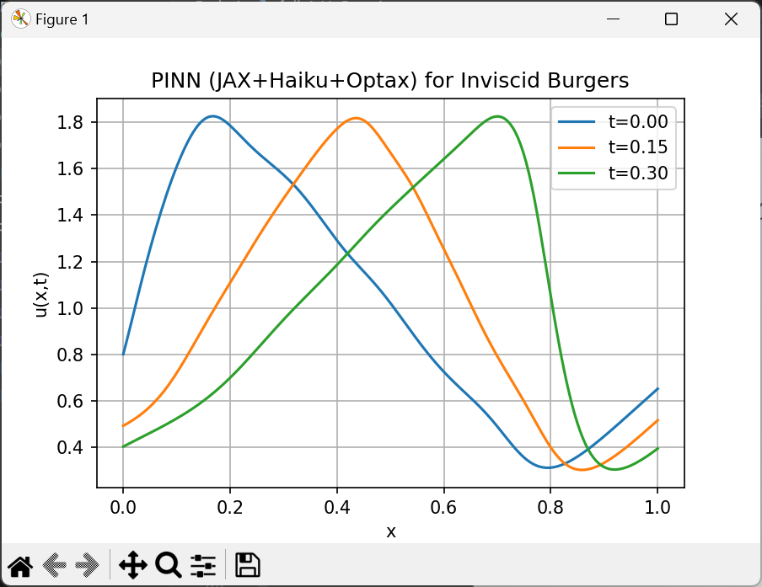
代码&结构&运行结果
（由于层数较多数据量较大，没有训练太多轮数）

Slide 19
用了什么新奇玩意？（与基础的有什么不同）
优化的库
使用了硬件加速
题目特色
用了JAX & Haiku & Optax
增强针对性
（专门解决流体力学问题）
（下一页说）
并不像普通的问题那样需要导入数据集或者手动编写数据训练

Slide 20
物联网应用
单击添加小标题
单击此处添加文本单击此处添加文本单击此处添加文本单击此处添加文本
1
单击添加小标题
单击此处添加文本单击此处添加文本单击此处添加文本单击此处添加文本
2
单击添加小标题
单击此处添加文本单击此处添加文本单击此处添加文本单击此处添加文本
3
单击添加小标题
单击此处添加文本单击此处添加文本单击此处添加文本单击此处添加文本
4

Slide 21

云计算应用
云计算如何实现行业数据处理
单击添加小标题
单击此处添加文本单击此处添加文本单击此处添加文本单击此处添加文本
单击添加小标题
单击此处添加文本单击此处添加文本单击此处添加文本单击此处添加文本
单击添加小标题
单击此处添加文本单击此处添加文本单击此处添加文本单击此处添加文本

Slide 22
大数据应用
单击添加小标题
1
2
单击此处添加文本单击此处添加文本单击此处添加文本单击此处添加文本
3
单击添加小标题
单击此处添加文本单击此处添加文本单击此处添加文本单击此处添加文本
单击添加小标题
单击此处添加文本单击此处添加文本单击此处添加文本单击此处添加文本
4
单击添加小标题
单击此处添加文本单击此处添加文本单击此处添加文本单击此处添加文本
5
单击添加小标题
单击此处添加文本单击此处添加文本单击此处添加文本单击此处添加文本
大数据如何助力行业决策制定

Slide 23
创新模式探索
分析不同行业创新的模式和方法
单击添加小标题
单击此处添加文本单击此处添加文本单击此处添加文本单击此处添加文本
05
单击添加小标题
单击添加小标题
04
单击此处添加文本单击此处添加文本单击此处添加文本单击此处添加文本
单击此处添加文本单击此处添加文本单击此处添加文本单击此处添加文本
02
03
单击添加小标题
01
单击添加小标题
单击此处添加文本单击此处添加文本单击此处添加文本单击此处添加文本
单击此处添加文本单击此处添加文本单击此处添加文本单击此处添加文本

Slide 24
创新成果转化
探讨如何将创新成果转化为实际效益
单击此处添加文本单击此处添加文本单击此处添加文本单击此处添加文本
单击添加小标题
单击此处添加文本单击此处添加文本单击此处添加文本
单击添加小标题
单击此处添加文本单击此处添加文本单击此处添加文本
单击添加小标题
单击此处添加文本单击此处添加文本单击此处添加文本
单击添加小标题
单击此处添加文本单击此处添加文本
单击添加小标题

Slide 25

创新生态构建
提出构建行业创新生态系统的思路
单击添加小标题
单击此处添加文本单击此处添加文本单击此处添加文本单击此处添加文本
单击添加小标题
单击此处添加文本单击此处添加文本单击此处添加文本单击此处添加文本
单击添加小标题
单击此处添加文本单击此处添加文本单击此处添加文本单击此处添加文本
单击添加小标题
单击此处添加文本单击此处添加文本单击此处添加文本单击此处添加文本
单击添加小标题
单击此处添加文本单击此处添加文本单击此处添加文本单击此处添加文本

Slide 26

前沿技术追踪
关注行业内前沿技术的发展动态
单击添加小标题
单击添加小标题
单击添加小标题
单击添加小标题
单击此处添加文本单击此处添加文本单击此处添加文本单击此处添加文本
单击此处添加文本单击此处添加文本单击此处添加文本单击此处添加文本
单击此处添加文本单击此处添加文本单击此处添加文本单击此处添加文本
单击此处添加文本单击此处添加文本单击此处添加文本单击此处添加文本

Slide 27

未来趋势预测
单击添加小标题
01
05
单击添加小标题
单击此处添加文本单击此处添加文本单击此处添加文本单击此处添加文本
单击此处添加文本单击此处添加文本单击此处添加文本单击此处添加文本
单击添加小标题
02
04
单击添加小标题
单击此处添加文本单击此处添加文本单击此处添加文本单击此处添加文本
单击此处添加文本单击此处添加文本单击此处添加文本单击此处添加文本
单击添加小标题
03
单击此处添加文本单击此处添加文本单击此处添加文本单击此处添加文本

Slide 28
战略布局建议
提供针对未来发展的战略布局建议
52%
52%
52%
单击添加小标题
单击添加小标题
单击添加小标题
单击此处添加文本单击此处添加文本单击此处添加文本单击此处添加文本
单击此处添加文本单击此处添加文本单击此处添加文本单击此处添加文本
单击此处添加文本单击此处添加文本单击此处添加文本单击此处添加文本

Slide 29
Thank you
OfficePLUS.cn
Presenter name

